Slide 1
ОГЭ. География.
Вопросы 9, 10, 11, 12

Slide 2
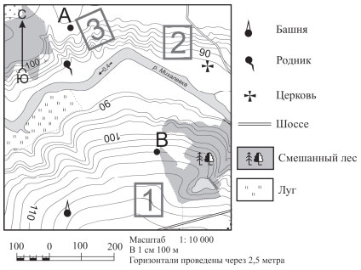
Задания 9–12 выполняются с использованием приведённого ниже фрагмента топографической карты.
9. 440; 410; 420; 430; 440
9. Определите по карте расстояние на местности по прямой от родника до церкви. Измерение проводите между центрами условных знаков. Полученный результат округлите до десятков метров. Ответ запишите в виде числа.

Slide 3
10. Определите по карте, в каком направлении от башни находится родник.
10. С; Север; в северном

Slide 4
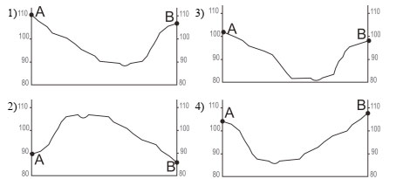
11. На рисунках представлены варианты профиля рельефа местности, построенные на основе карты по линии А – В разными учащимися. Какой из профилей построен верно?
11-4

Slide 5
12. Фермер выбирает участок для закладки нового фруктового сада. Ему нужен участок, на котором весной рано сходит снег, а летом почва лучше всего прогревается солнцем. Он также должен иметь расположение, удобное для вывоза собранного урожая на консервный завод. Определите, какой из участков, обозначенных на карте цифрами 1, 2 и 3, больше всего отвечает указанным требованиям. Для обоснования Вашего ответа приведите два довода.

